Slide 1
Официальный сайт государственной организации

Slide 2
Компания «1С-Битрикс» — российский разработчик систем управления сайтами и корпоративными порталами.
10 000+ партнеров
170 000+ сайтов
2006
2008
2011
2012

Slide 3
Платформа 1С-Битрикс
Рейтинг платных тиражных CMS

Slide 4
Платформу 1С-Битрикс используют:

Slide 5
Как сделать сайт эффективным
Удобные интерфейсы
Понятный контент
Доступность с любых устройств
Высокая производительность и безопасность

Slide 6
Разработать сайт сложно
Каким должен быть дизайн?
Какие сервисы и разделы нужны?
Какие нужны материалы и откуда их взять?
Как найти команду разработчиков?
Сроки запуска проекта:
?
Разработка «с нуля»: 4-6 мес и больше
Готовое решение – 1-2 недели

Slide 7
Соответствие законодательству РФ
ФЗ: №8-ФЗ, №112-ФЗ, №149-ФЗ, №152 ФЗ
Приказы Правительства и Министерств РФ
Методические рекомендациями по публикации открытых данных
Сертификат ФСТЭК

Slide 8
Федеральный закон №8
Все органы власти и местного самоуправления должны иметь официальный сайт и обеспечивать раскрытие информации
Закон вводит понятие ОФИЦИАЛЬНОГО САЙТА государственного органа и органа местного самоуправления.
Закон вводит ОБЯЗАТЕЛЬНУЮ открытость информации, кроме персональных данных и информации ограниченного доступа.
Закон детально расписывает правила раскрытия информации о деятельности органа власти. По сравнению с 98-ФЗ СУЩЕСТВЕННО РАСШИРЕН ПЕРЕЧЕНЬ РАСКРЫВАЕМОЙ ИНФОРМАЦИИ.
Закон ОБЯЗЫВАЕТ регистрировать обращения граждан и неявно указывает на преимущества процедуры с помощью сайта
Закон определяет правила контроля и исполнения всех требований

Slide 9
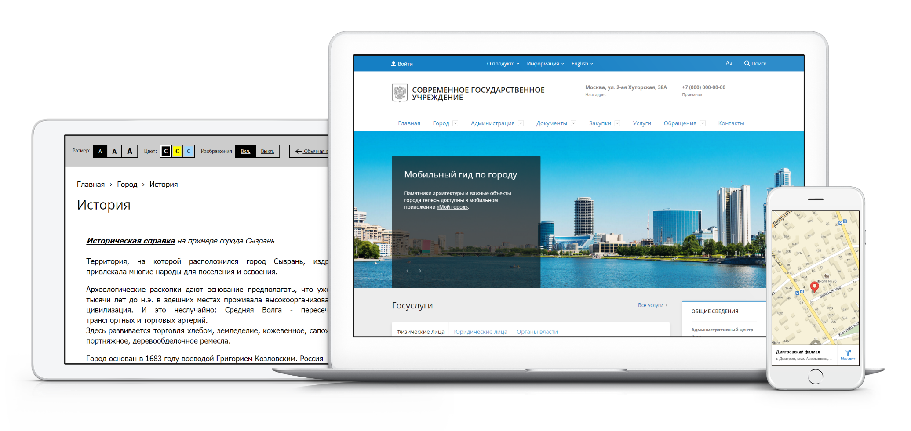
«1С-Битрикс: Официальный сайт государственной организации» март 2016
Интеграция с ЕСИА (а разработке)
Новый адаптивный шаблон дизайна

Slide 10
Типовые официальные сайты в поставке продукта
Сайт органа местного самоуправления муниципального образования (город, поселок, район и т.п. − на примере сайта администрации города)
Сайт органа власти субъекта РФ (области, края, республики − на примере сайта правительства области)
Сайт законодательного органа власти субъекта РФ (на примере сайта областной думы )
Сайт законодательного органа местного самоуправления
Сайт проекта или целевой программы, реализуемой государственной организацией
Сайт силового ведомства (на примере сайта прокуратуры области)
Сайт территориально-распределенной организации (на примере сайта органов ЗАГС)
Сайт государственного учреждения или предприятия (гуП, муП – на примере сайта государственного предприятия)
Сайт подразделения органа власти или государственной организации (на примере сайта департамента)

Slide 11
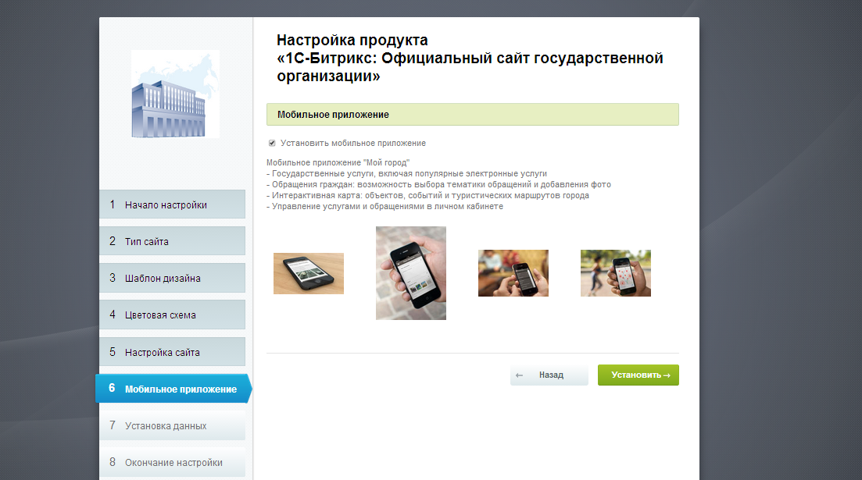
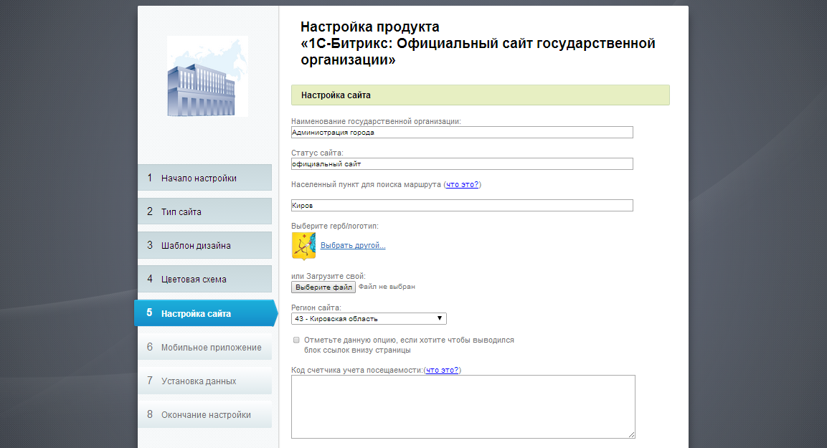
Мастер установки

Slide 12
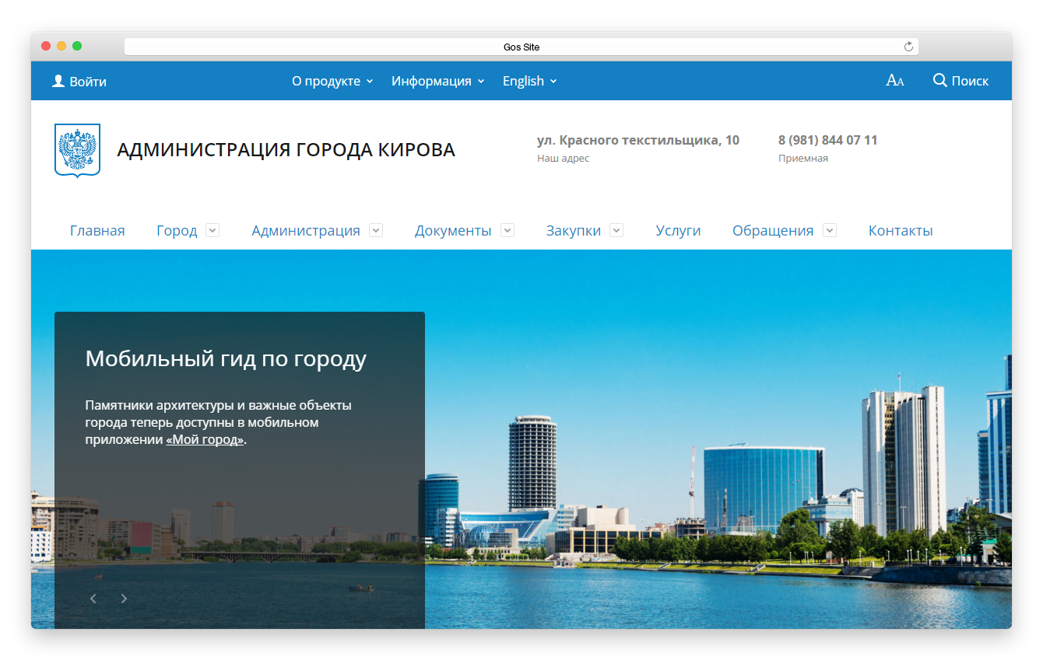
Главная

Slide 13
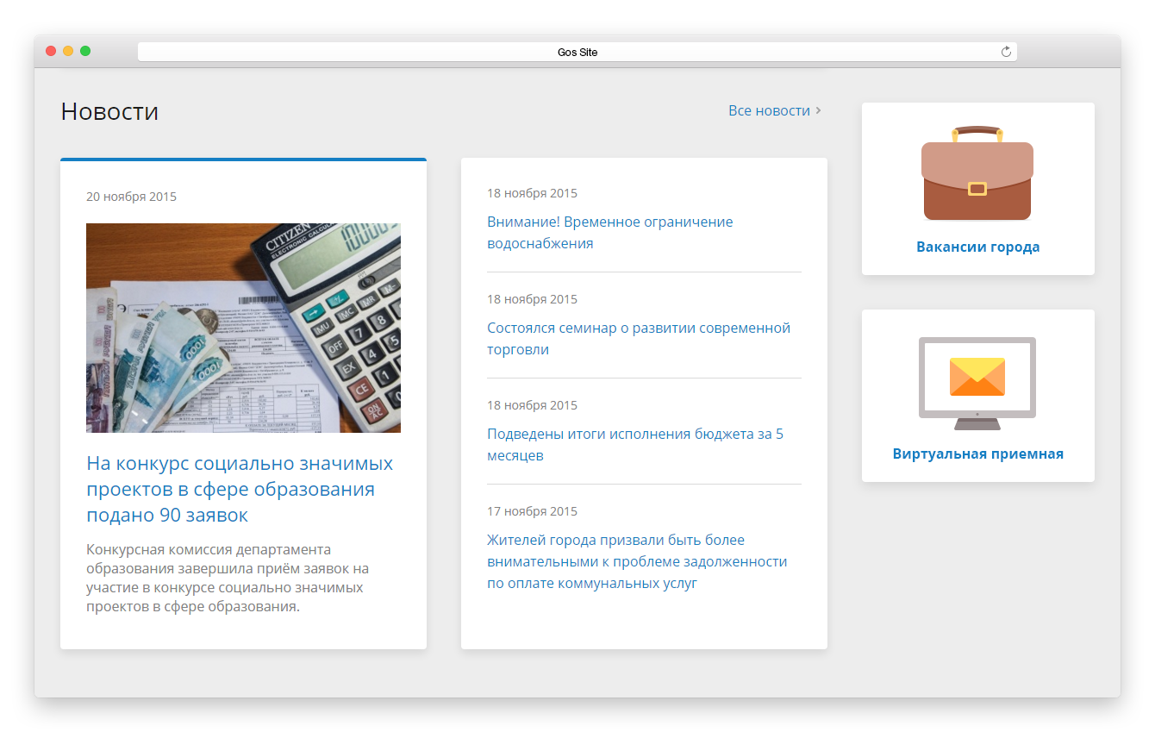
Главная

Slide 14
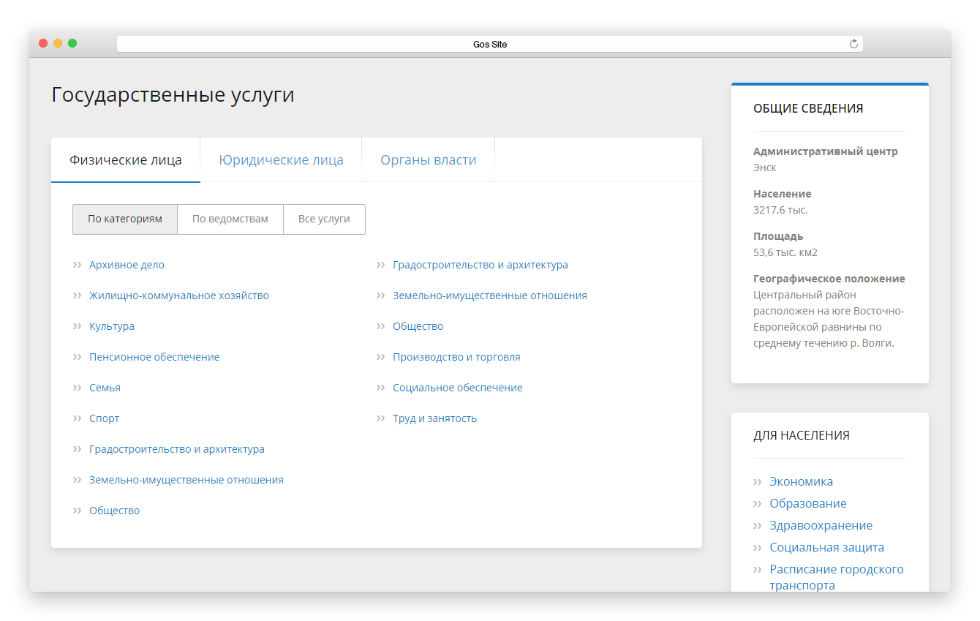
Услуги
Notes:
Туристические маршруты. Куда пойти в свободное время? Смотрите туристические маршруты на карте и выбирайте то, что вам интересно.

Slide 15
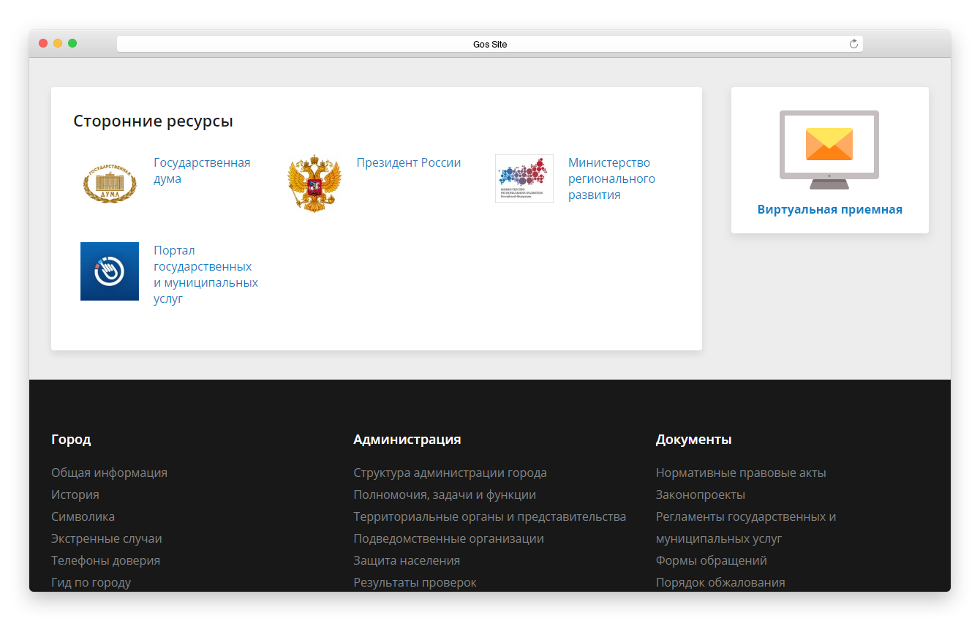
Главная
Notes:
Туристические маршруты. Куда пойти в свободное время? Смотрите туристические маршруты на карте и выбирайте то, что вам интересно.

Slide 16
Услуги
Notes:
Туристические маршруты. Куда пойти в свободное время? Смотрите туристические маршруты на карте и выбирайте то, что вам интересно.

Slide 17
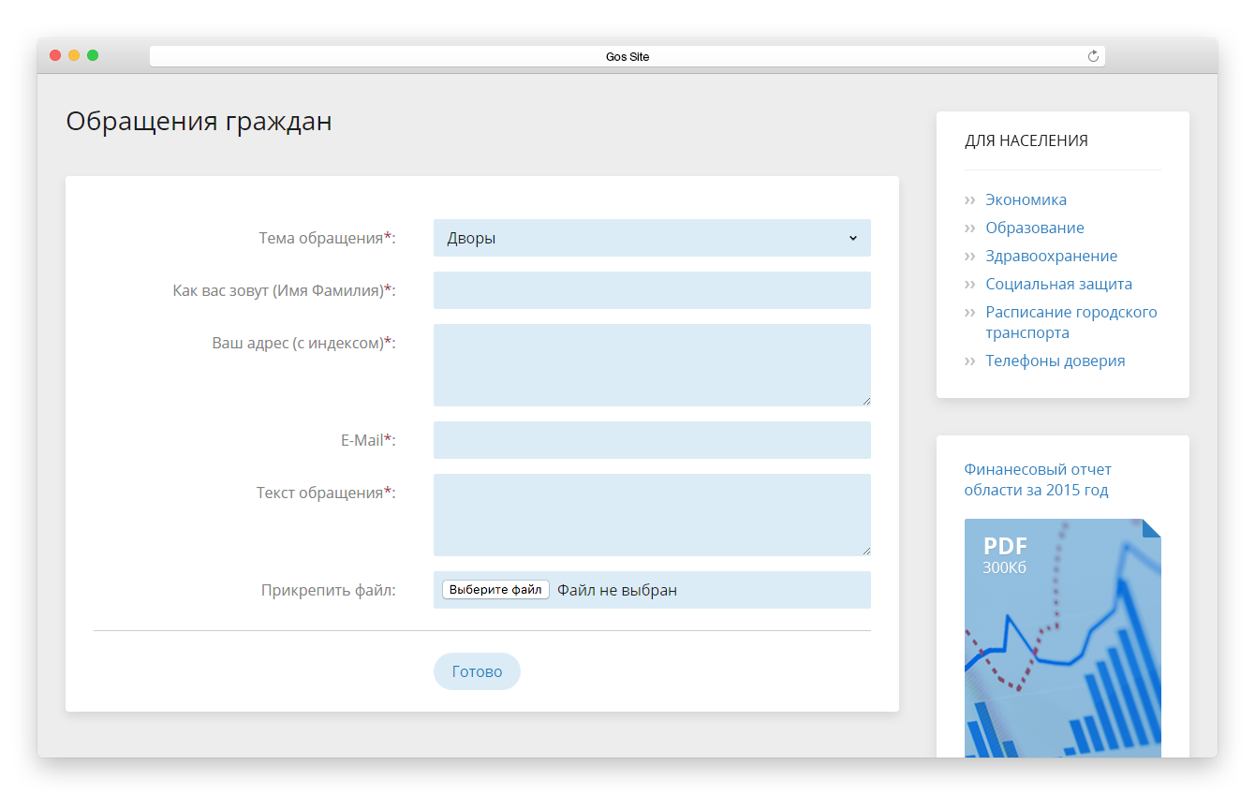
Обращения граждан
Notes:
Туристические маршруты. Куда пойти в свободное время? Смотрите туристические маршруты на карте и выбирайте то, что вам интересно.

Slide 18
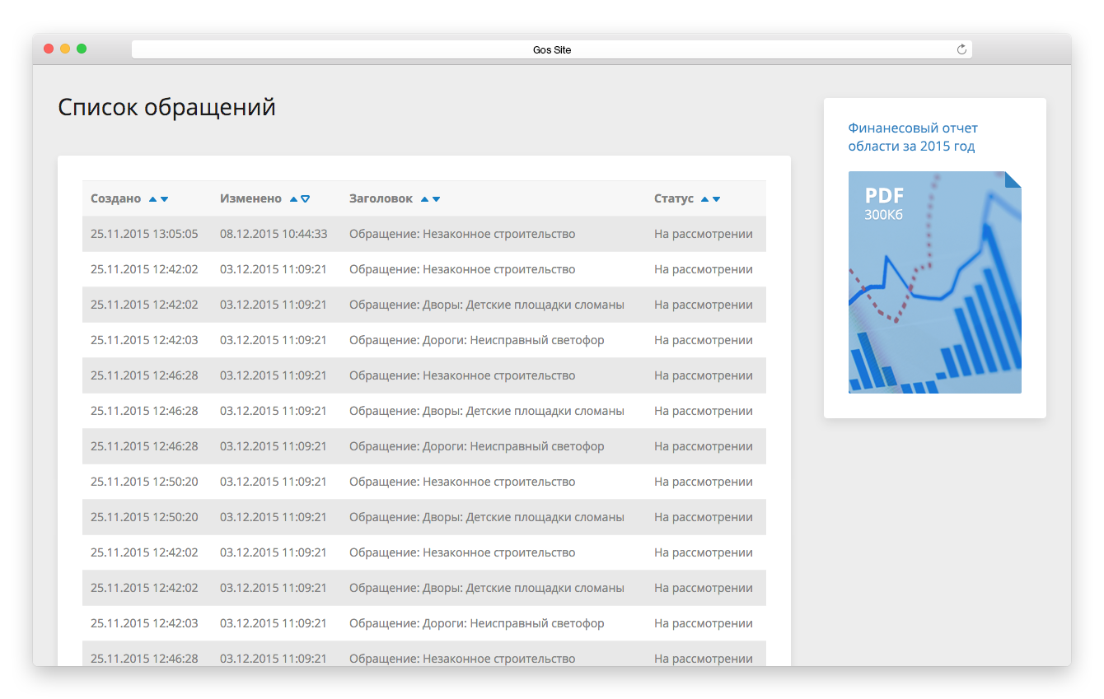
Обращения граждан
Notes:
Туристические маршруты. Куда пойти в свободное время? Смотрите туристические маршруты на карте и выбирайте то, что вам интересно.

Slide 19
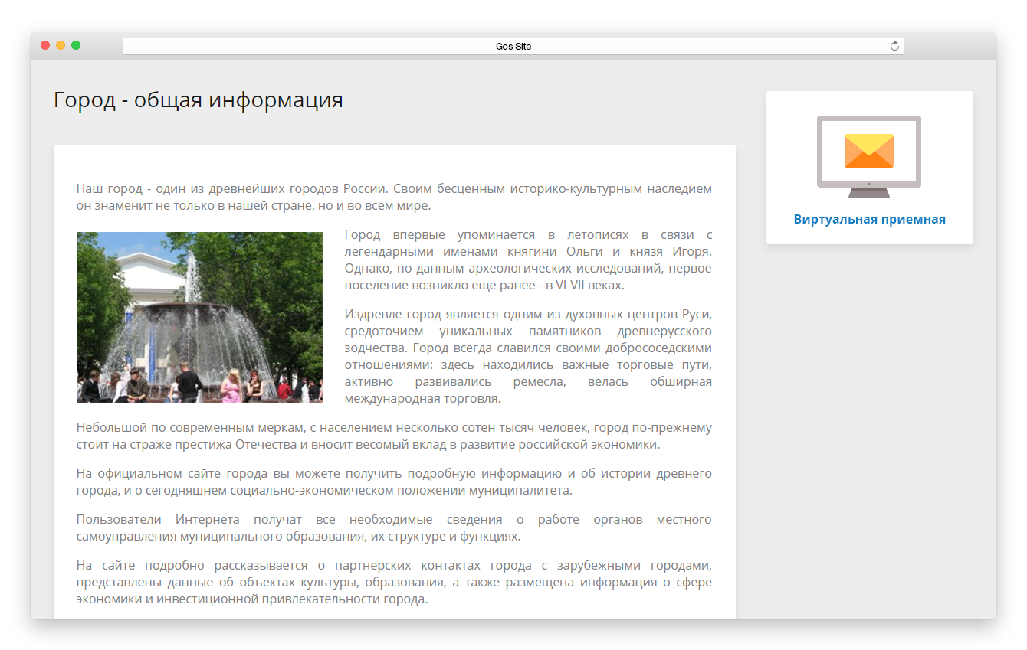
Статическая страница
Notes:
Туристические маршруты. Куда пойти в свободное время? Смотрите туристические маршруты на карте и выбирайте то, что вам интересно.

Slide 20
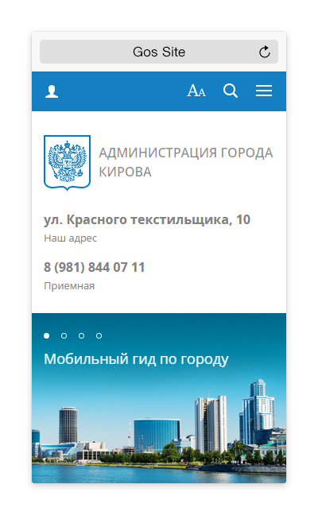
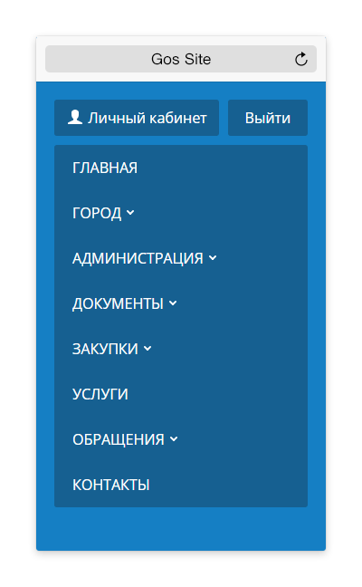
Мобильная версия

Slide 21
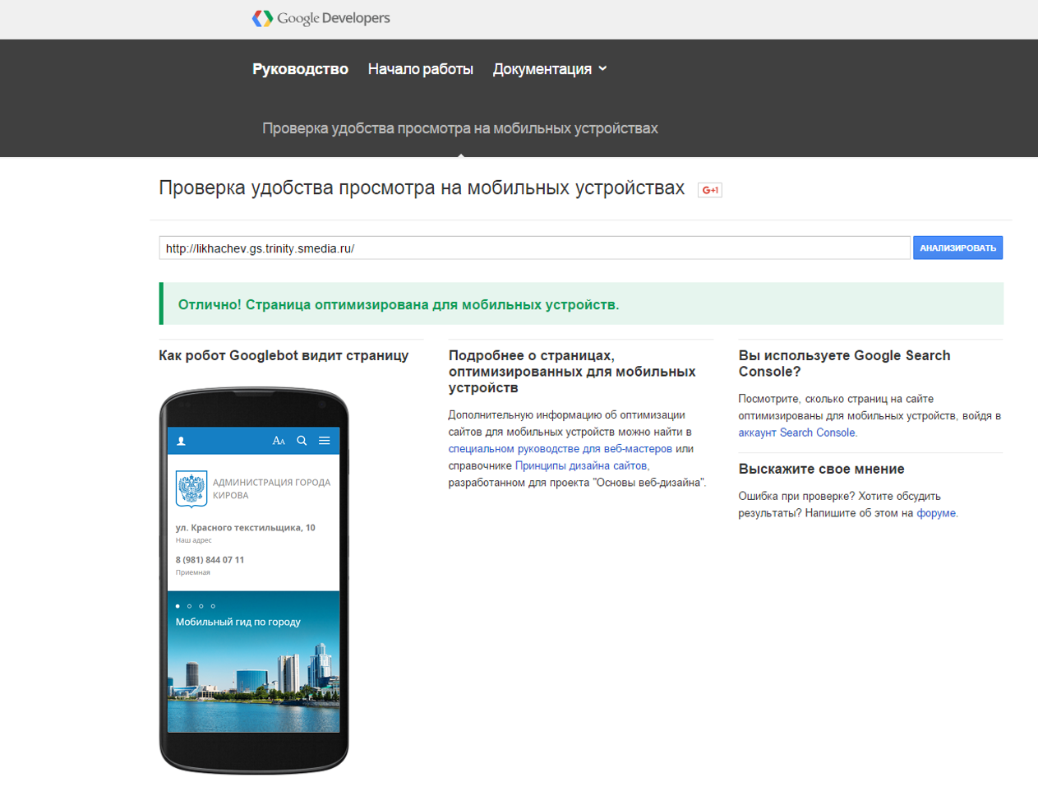
https://www.google.com/webmasters/tools/mobile-friendly/

Slide 22
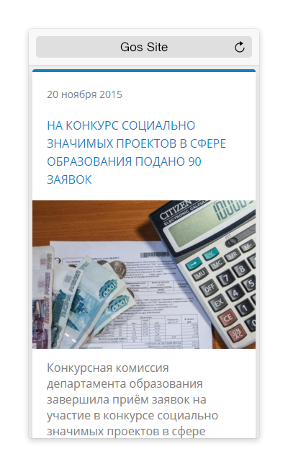
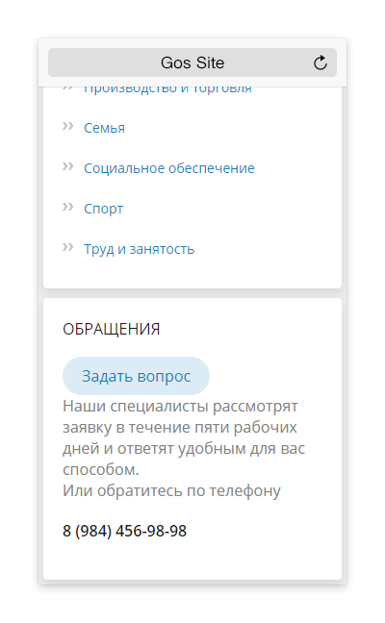

Slide 23
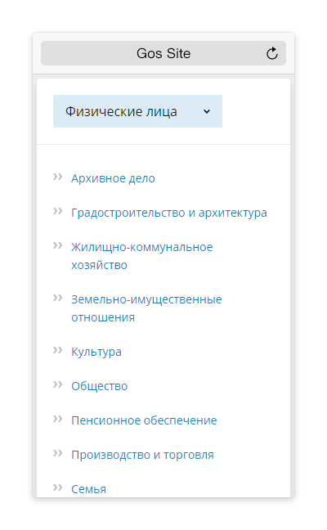
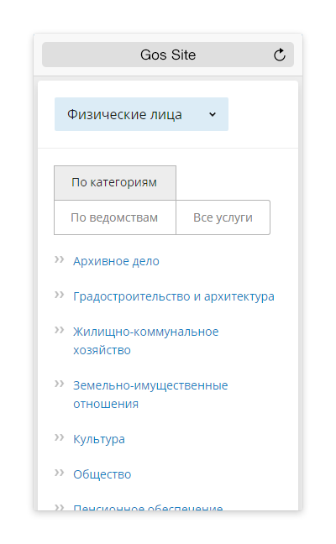

Slide 24
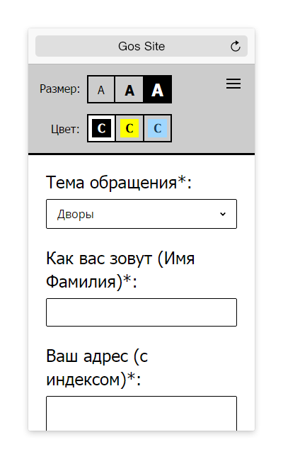
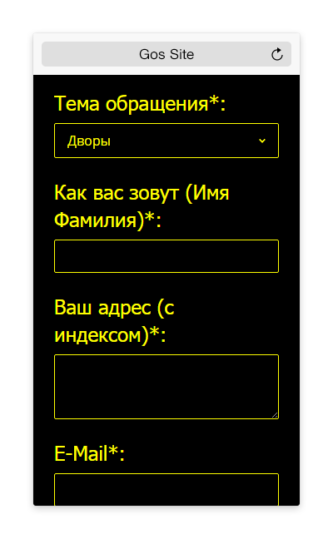

Slide 25
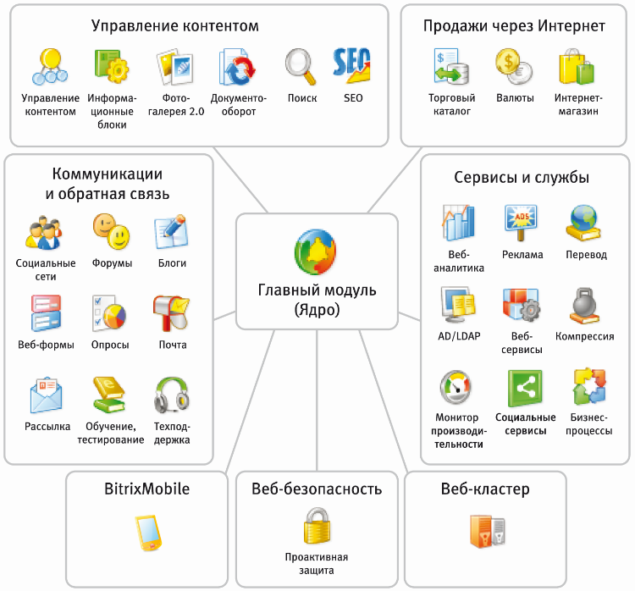
Широкий функционал

Slide 26
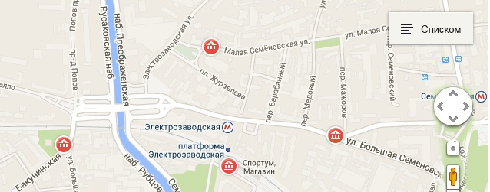
Модуль «1С-Битрикс: Интерактивная карта объектов»

Slide 27
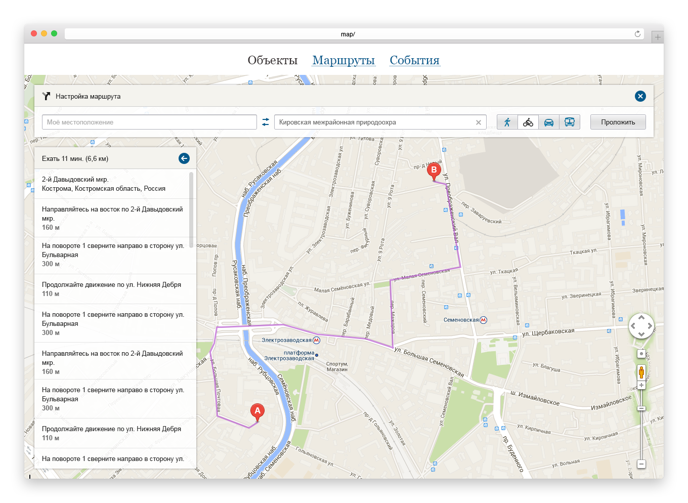
Интерактивная карта объектов
Универсальное решение для визуализации картографических данных
Карта объектов, событий и маршрутов
Неограниченная вложенность категорий
Загрузка данных из модуля или извне
Прокладка маршрутов
Шаблон для мобильных устройств
Гибкие настройки и API для разработчиков
Цена: 14 900р.
http://marketplace.1c-bitrix.ru/solutions/bitrix.map/

Slide 28
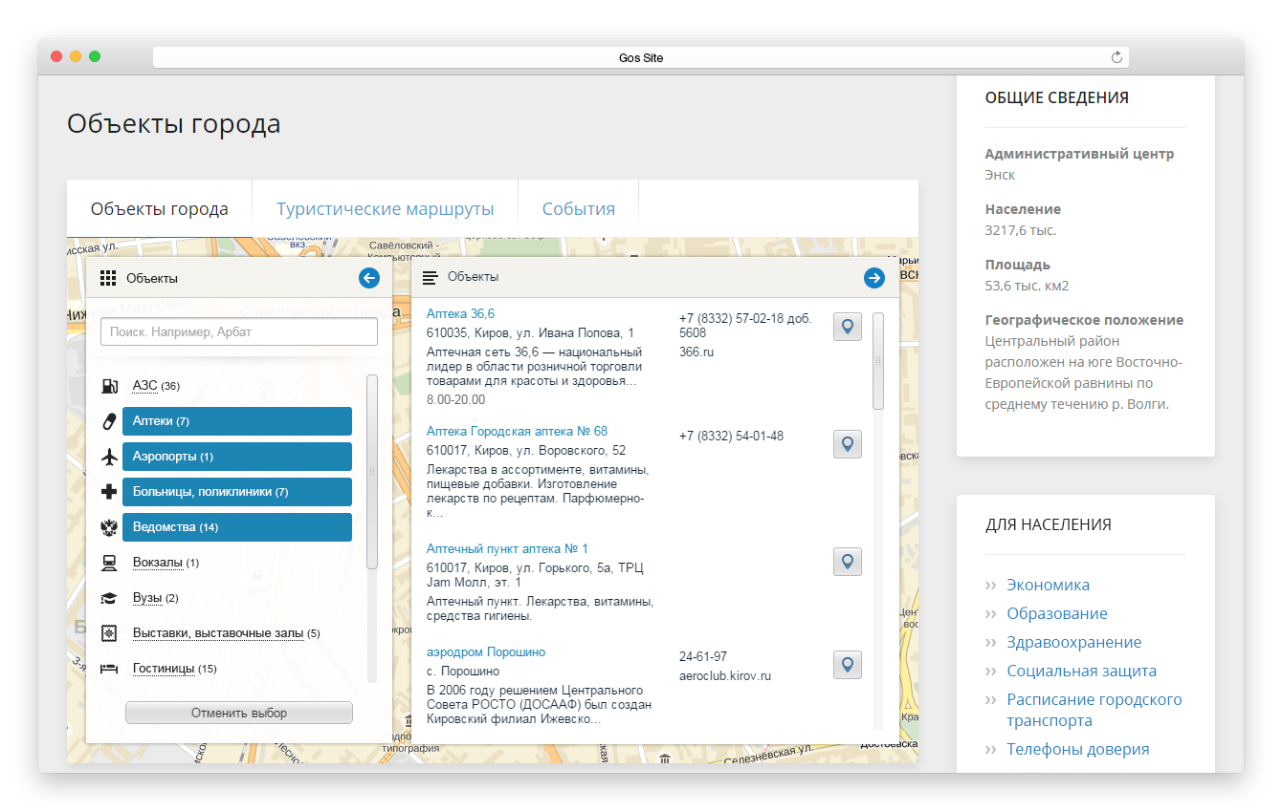
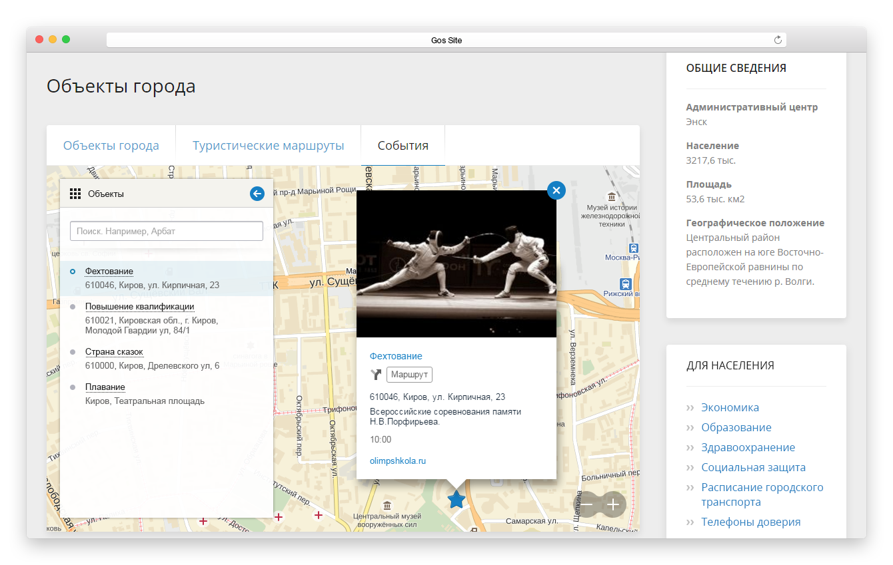
Интерактивная карта

Slide 29
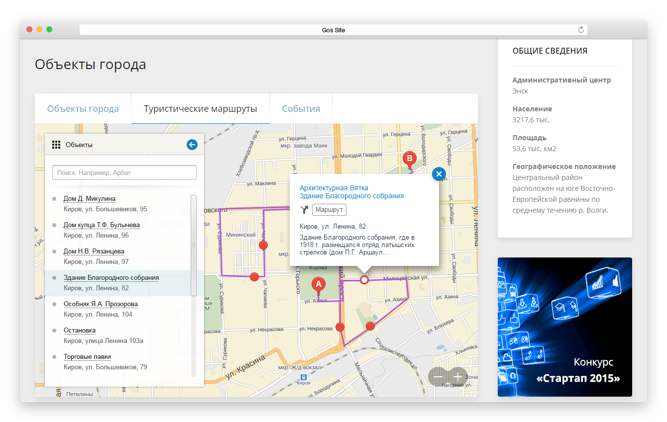
Интерактивная карта
Маршруты

Slide 30
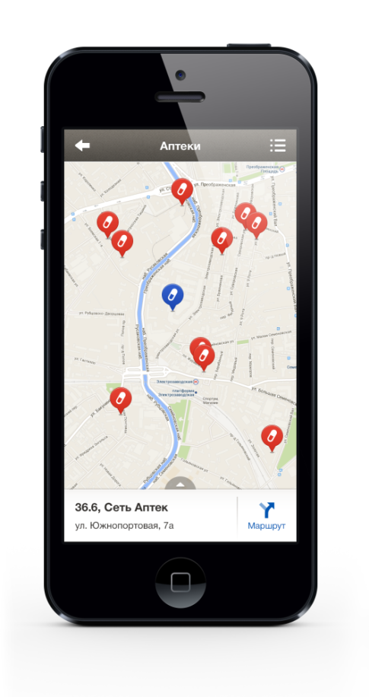
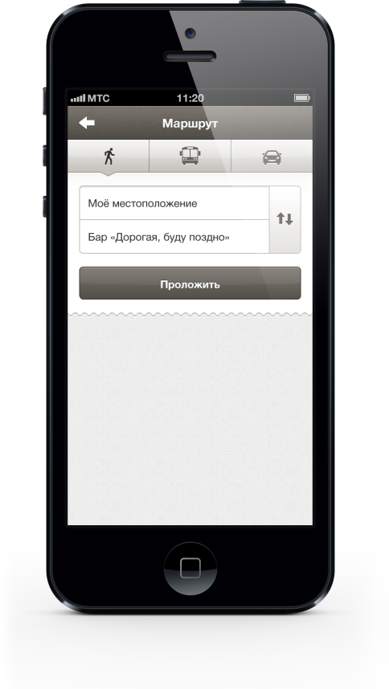
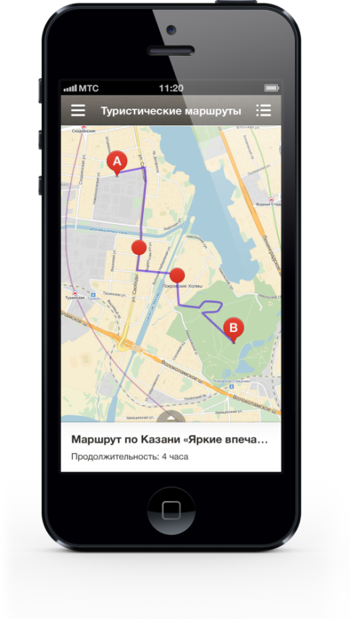
Мобильная карта
Доступность с мобильных устройств:
Шаблон для мобильной версии сайта
Шаблон для мобильного приложения
Notes:
30

Slide 31
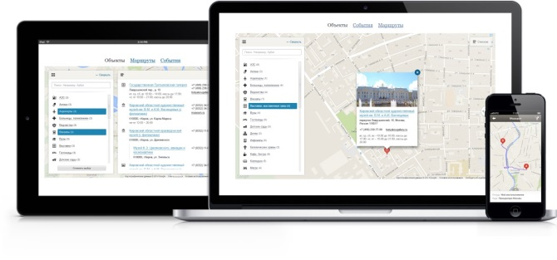
Управление картой (API)
Поддержка Яндекс.Карты и Google Maps
Единый источник данных и для мобильной и для десктоп версии
Кастомизация внешнего вида (задание пользовательских маркеров, изменение высоты карты, цвета линий , текст сообщений и т.п):
Через интерфейс административной панели 1С-Битрикс
Через настройки компонента
С помощью настройки параметров и CSS
Настройка маршрутов
Защита от ввода некорректных данных

Slide 32
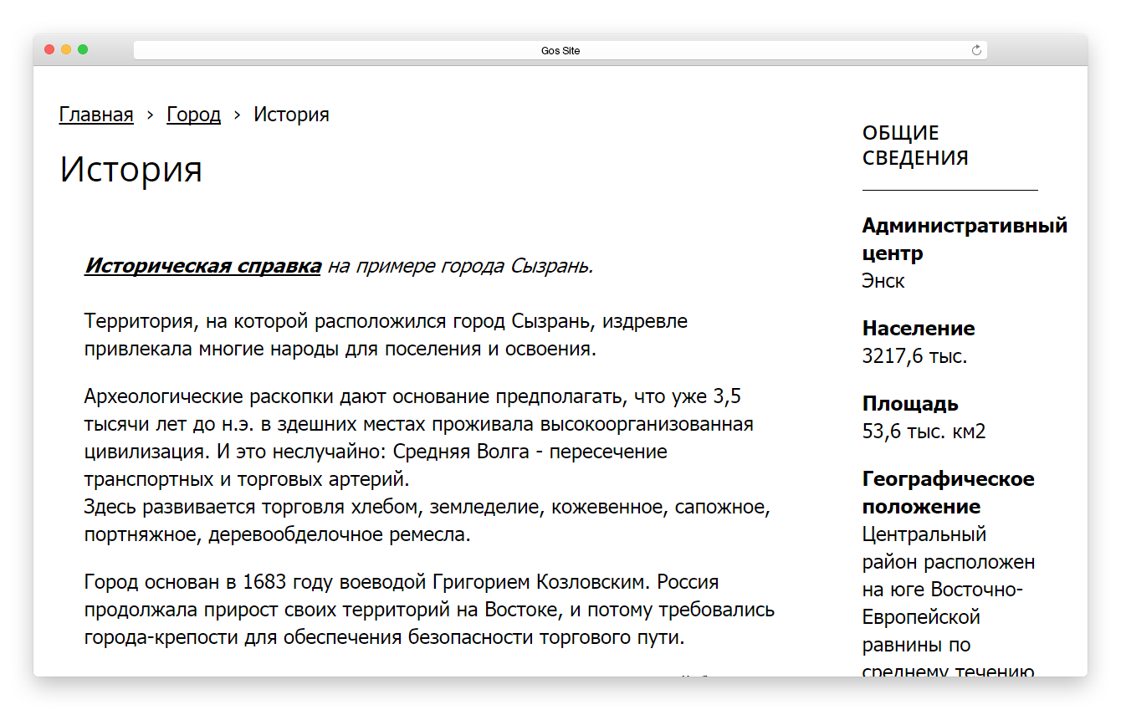
Доступность сайта для людей с ограниченными возможностями
Соответствие стандартам WCAG2.0 и ГОСТ ГОСТ Р 52872-2012:
возможность увеличения размера шрифта
выбор контрастной цветовой схемы
перемещение по странице с помощью клавиатуры
и другие специальные решения
Новая контрастная версия (CSS, без перезагрузки страниц)
Подробное руководство по обеспечению доступности веб-контента
Notes:
WCAG 2.0 - Web Content Accessibility Guidelines
http://www.w3.org/Translations/WCAG20-ru/WCAG20-ru-20130220/
предлагает многочисленные рекомендации, направленные на обеспечение большей доступности веб-контента для более широкого круга пользователей с ограниченными возможностями здоровья.
Для удовлетворения потребностей различных групп пользователей в различных ситуациях Руководство определяет три уровня соответствия: А (низший), АА (средний) и ААА (наивысший).
2. Применение стандарта wcag2.0 позволило сделать веб-контент доступным для более широкого круга пользователей с ограниченными возможностями здоровья.
3. Руководство по обеспечению веб-контента
Расшифровка пунктов стандарта wcag2.0.
Оценка по трем уровням соответствия: А (низший), АА (средний) и ААА (наивысший).
Демонстрационный контент и ссылки на примеры.
С помощью руководства по обеспечению доступности контента вы сможете проверить свой проект на предмет соответствия стандарту wcag2.0 и вести необходимые корректировки в шаблоны и контент
Доработан раздел «Обращения граждан»
Автоматизированный учет обращений.
Выбор темы обращения: «Дворы», «Дороги», «Незаконное строительство» и др.
Управление обращениями из личного кабинета: отслеживание статуса; создание/ удаление обращений.
2. Добавлен раздел «Телефоны экстренных служб и телефоны доверия»: все необходимые телефоны, по которым гражданин сможет обратится в трудных ситуациях
Шаблоны оптимизированы под планшеты
Оптимизирован код верстки, исправлены ошибки в работе информеров.

Slide 33
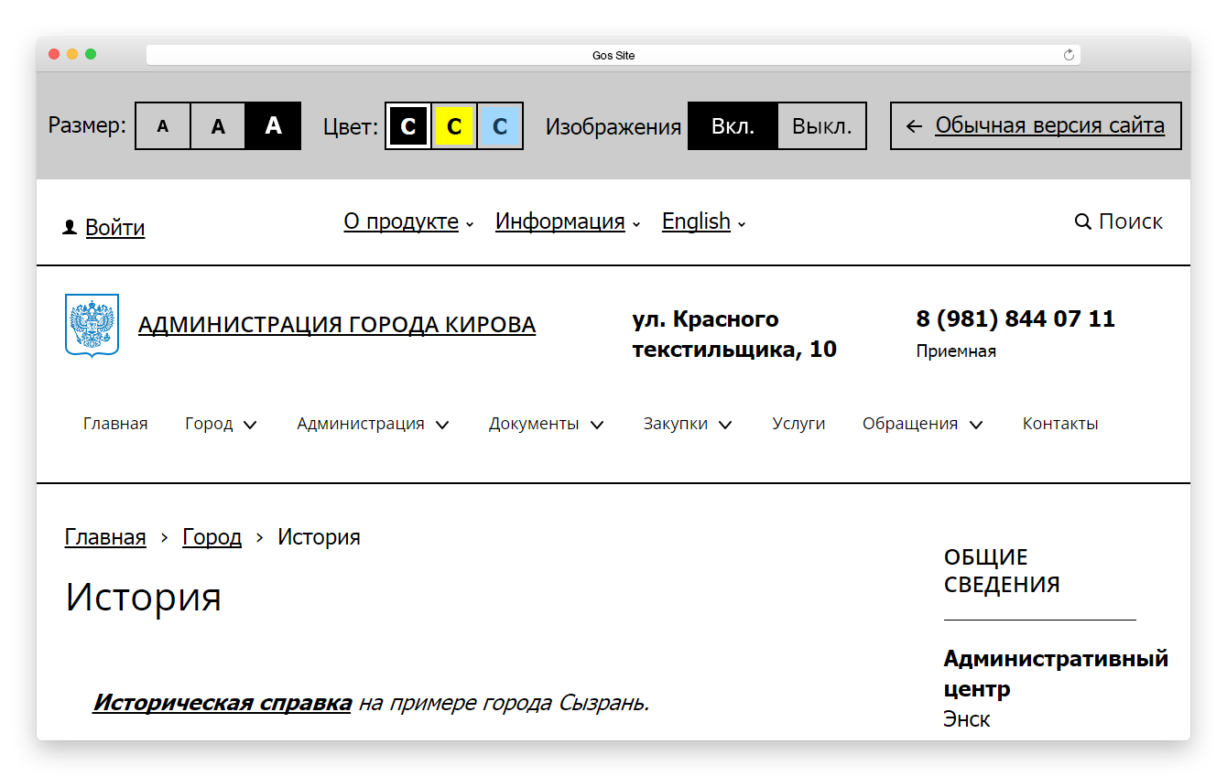
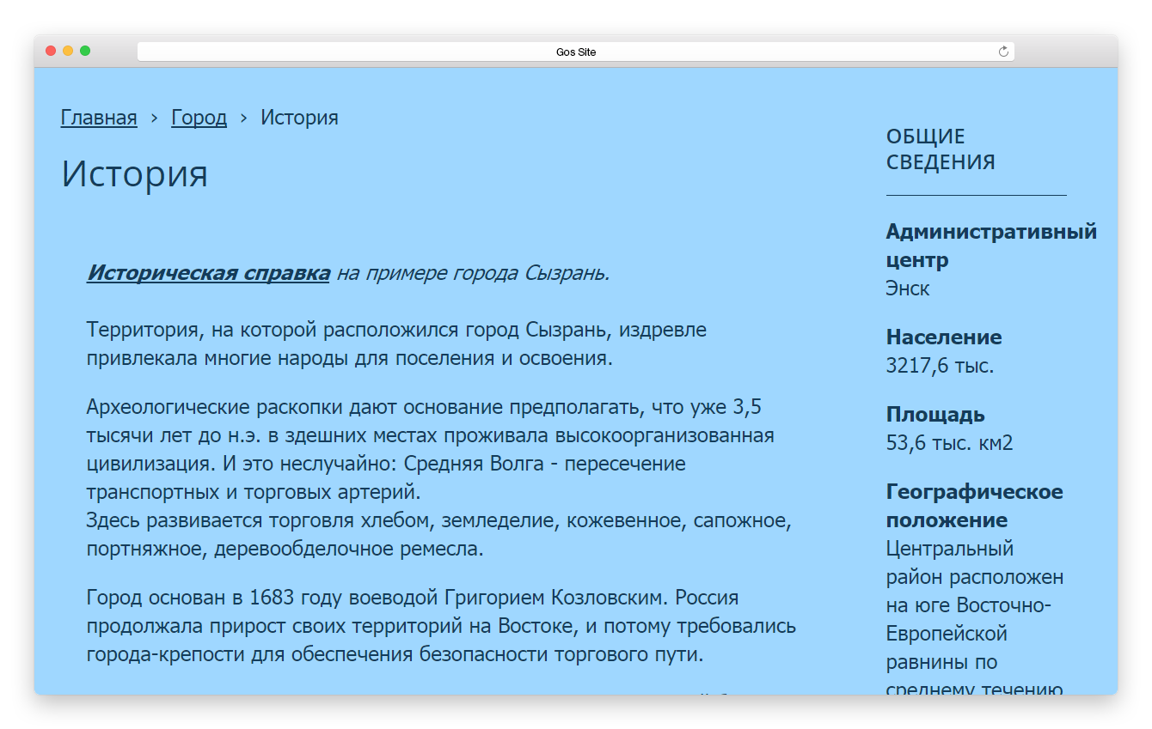
Notes:
Туристические маршруты. Куда пойти в свободное время? Смотрите туристические маршруты на карте и выбирайте то, что вам интересно.

Slide 34
Возможности
Разделы о государственной организации, документы и т.д.
Сервис «Обращения граждан»
Интерактивная карта объектов
Версия для лиц с ограниченными физическими возможностями здоровья (WCAG2.0)
Мобильная версия и мобильное приложение «Мой город»

Slide 35
Интеграция с ЕСИА
1) Зарегистрировать ОГВ (орган гос. власти) в ЕСИА
и п.3.2 http://minsvyaz.ru/uploaded/presentations/esia-27last_R9QqR8N.pdf
2) Зарегистрировать ИС (информационная система) в технологическом портале
Заявитель регистрирует ИС через технологический портал http://esia.gosuslugi.ru/console/tech
п.2 http://minsvyaz.ru/uploaded/presentations/rp-esia-tehportal-1-2.pdf
3) Зарегистрировать ответственных лиц из ЛК
п.3.1.1 http://minsvyaz.ru/uploaded/presentations/rp-esia-tehportal-1-2.pdf
4) Получить доступ к тестовой среде (отправляется скан заявки на почту Минкомсвязи esia@minsvyaz.ru)
Приложение Е
http://minsvyaz.ru/uploaded/presentations/reglamentesia2-61_aUuelrM.pdf
Вся документация по ЕСИА http://minsvyaz.ru/ru/documents/?directions=13

Slide 36
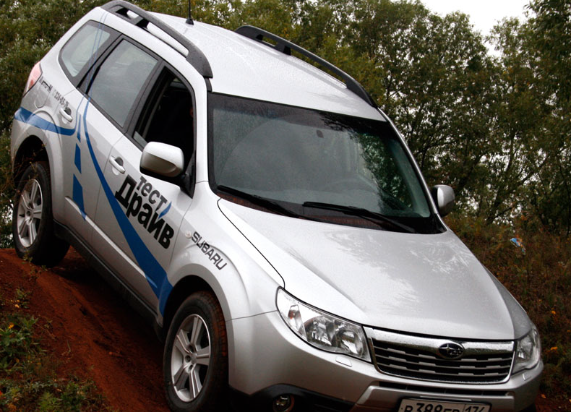
Лицензия
Решение доступно в Маркетплейсе
Возможность выбрать версию платформы «1С-Битрикс»
Простые переходы между редакциями
Бесплатная пробная версия на 30 дней
Документация
http://www.1c-bitrix.ru/download/files/doc/gov-site-guide.pdf

Slide 37
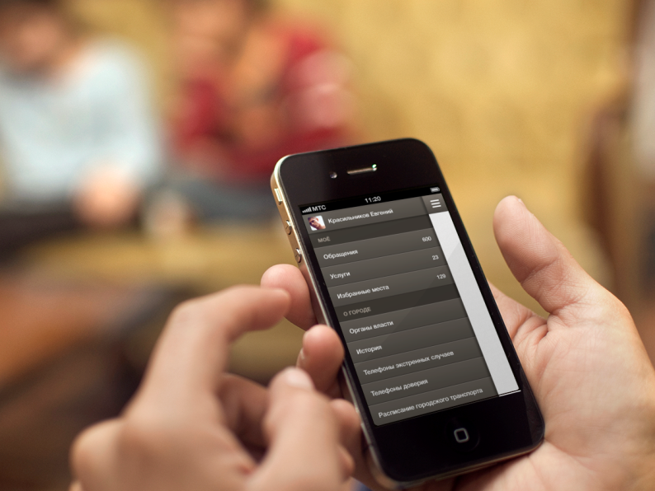
Мобильное приложение
«Мой город»
Создано на базе продукта
«1С-Битрикс: Мобильное приложение»
Демо-версия «BitrixCity» доступна в AppStore и Google Play
Notes:
Информирование граждан о государственных услугах и местах их предоставления
Обеспечение доступа к наиболее востребованным услугам (на примере штрафов ГИБДД)
Участие граждан в улучшении жизни города, края, области
Мобильный справочник городских объектов и телефонов доверия
Решение ориентировано на администрации города, края, области
Мобильное приложение для сайта государственной организации – это не только возможность получать популярные электронные услуги в любой точке планеты, где есть доступ к сети Internet, но и активно участвовать в диалоге с властями, быть в курсе важных событий и легко планировать свой досуг.

Slide 38
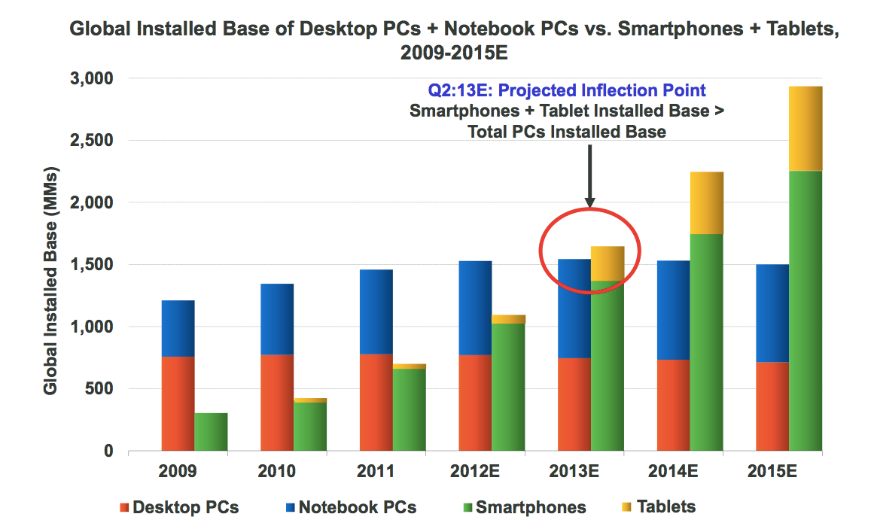
* Notebook PCs, включая нетбуки. Исходя из следующих "жизненных циклов": Desktop PCs – 5 лет; Notebooks PCs – 4 года; Smartphones – 2 года; Tablets – 2.5 года. Источник: Katy Huberty, Ehud Gelblum, Morgan Stanley Research. Data and Estimates as of 9/12.

Slide 39
1С-Битрикс: Мобильное приложение
Позволяет разрабатывать мобильные приложения для сайтов на платформе «1С-Битрикс» и публиковать их в AppStore и Google Play
Разработка на html5+JavaScript
Выпуск обновления не требует перевыпуск мобильных приложений
Удобно для коллективной разработки, легко масштабировать выпуск. Все формы и изменения сразу отражаются на сайте
Единая разработка для всех мобильных платформ
Теперь быстрый выпуск собственного мобильного приложения для органа власти - это реальность!
apps.1c-bitrix.ru

Slide 40
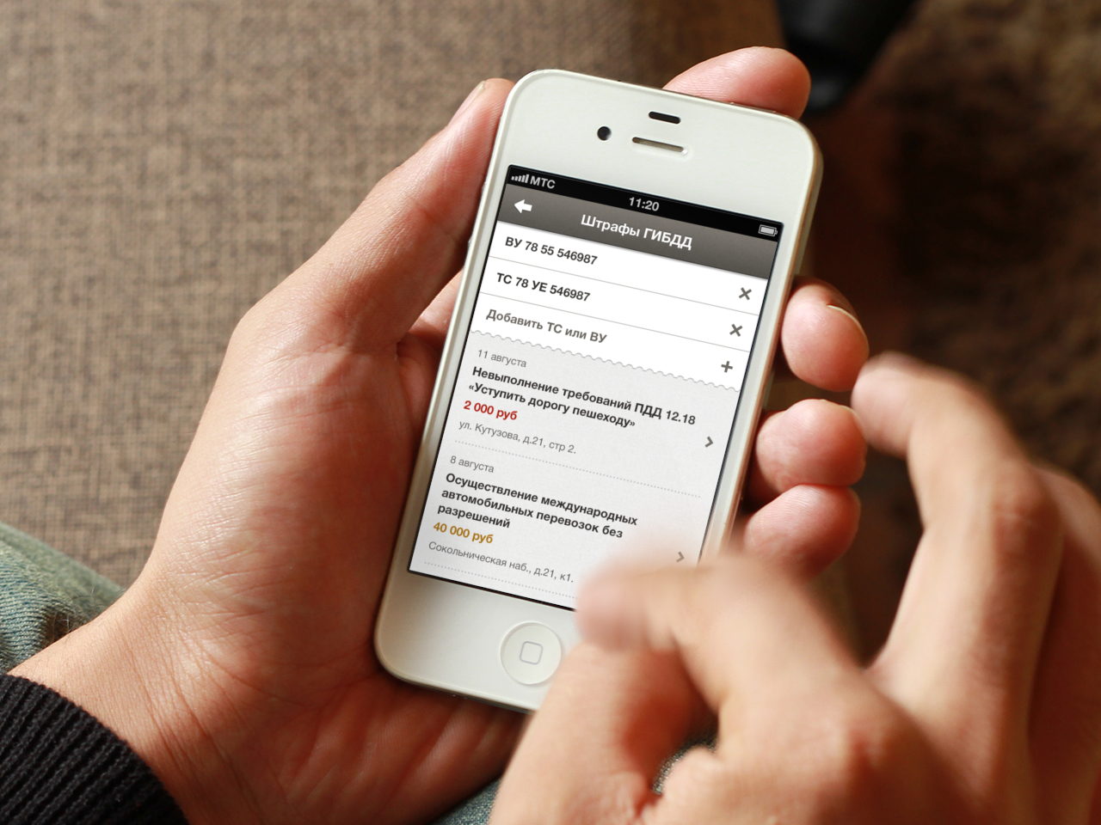
Гид по государственным услугам
Список необходимых документов
Порядок и условия предоставления услуг
Популярные услуги
Notes:
Гид по государственным услугам с описанием необходимых документов, порядком и условий предоставления услуг (с показом популярных электронных услуг).

Slide 41
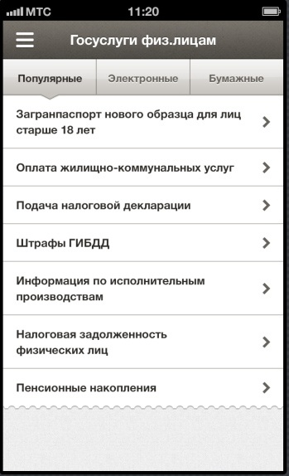
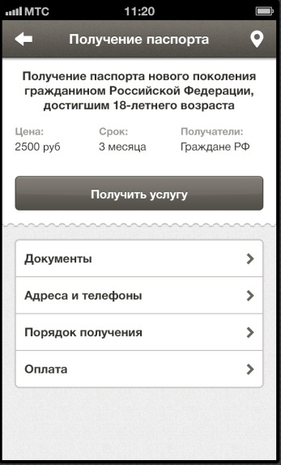
Государственные услуги

Slide 42
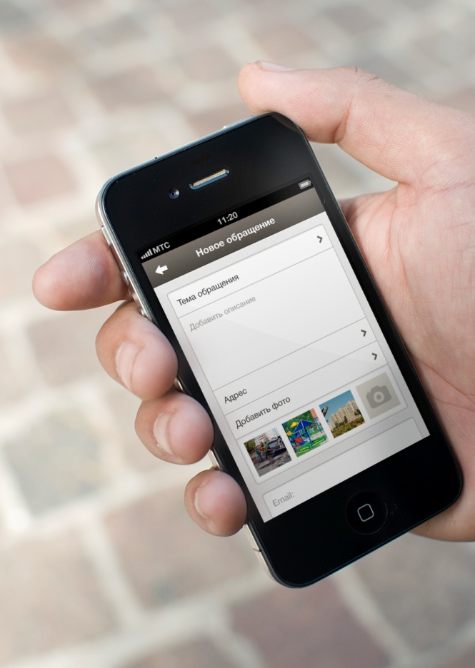
Обращения граждан
Отправить обращение или сообщить о проблеме стало удобно!
Выбор темы обращения
Добавление фотографий
Геолокация (планируется)
Просмотр статусов и результата обработки в личном кабинете
Notes:
Возможность выбора тематики обращений и отслеживания статуса обращения.

Slide 43
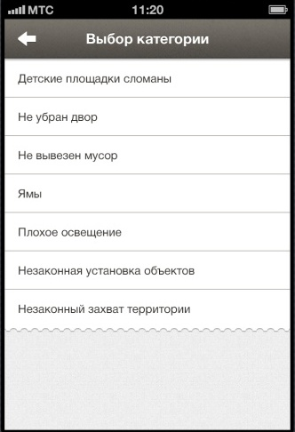
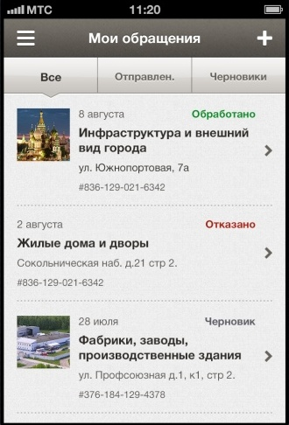
Обращения: статусы и темы

Slide 44
Интерактивная карта объектов
Вся инфраструктура города/муниципалитета – на ладони!
Категории объектов
Группировка объектов
Поиск объектов
Просмотр детального описания объектов
Прокладка маршрутов
Notes:
Гид по административным и социальным объектам города, области, края – в виде интерактивной карты, с возможностью выбрать тип показываемых объектов и проложить маршрут (возможен показ ближайших к местонахождению пользователя объектов) и мобильный справочник объектов с адресами, телефонами и графиком работы.

Slide 45
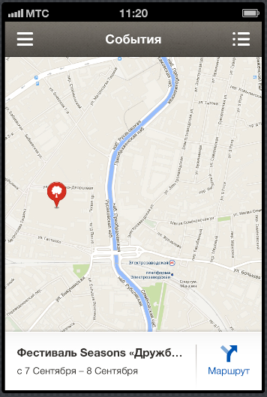
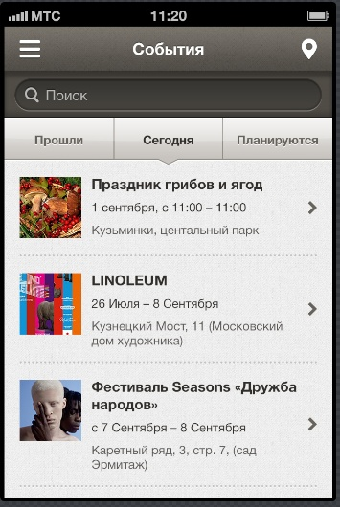
Карта событий города
Notes:
Афиша важных событий города -Вы будете всегда в курсе официальных мероприятий, городских праздников, фестивалей и выставок.

Slide 46
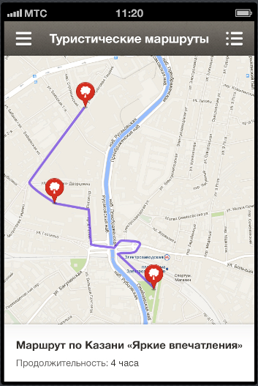
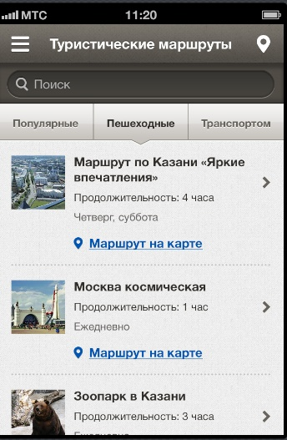
Карта туристических маршрутов
Notes:
Туристические маршруты. Куда пойти в свободное время? Смотрите туристические маршруты на карте и выбирайте то, что вам интересно.

Slide 47
Производительность и безопасность

Slide 48
Производительность и безопасность
Быстрая скорость загрузки страницы
Работа под высокими нагрузками
Гибкость кода к доработкам
Защита от вирусов и сетевых атак
Техподдержка
Сертификат ФСТЭК РФ

Slide 49
Notes:
Мы стремились сделать проще и удобнее три основных сценария записи, на которые можно попасть с первых шагов:
Запись к конкретному врачу
Запись к специалисту
Запись на конкретную услугу

Slide 50
Преимущества композитного сайта
Отклик сайта в 100 раз быстрее
Лучшее ранжирование сайтов в Яндекс и Google
Повышение конверсии сайта
http://www.1c-bitrix.ru/products/cms/new/#tab-composite-link
Notes:
Мы стремились сделать проще и удобнее три основных сценария записи, на которые можно попасть с первых шагов:
Запись к конкретному врачу
Запись к специалисту
Запись на конкретную услугу

Slide 51
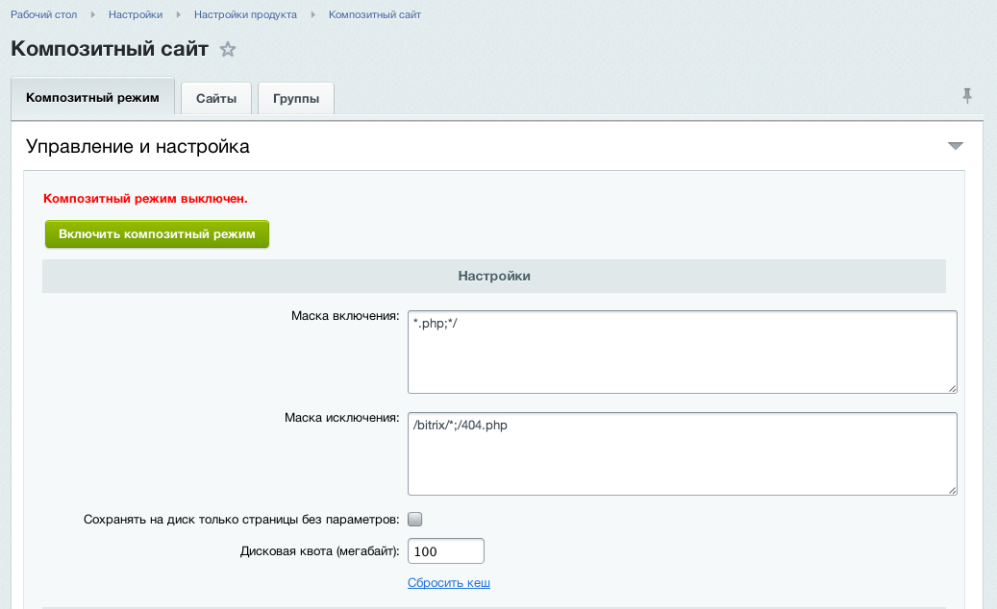
Как сделать сайт композитным
Разработчик разделяет компоненты на статические и динамические
Включает композитный режим
При первом запросе готовая html страница сохраняется на диск
При следующих запросах статическая часть отдается с диска мгновенно, а динамическая подгружается в фоновом режиме
Notes:
Мы стремились сделать проще и удобнее три основных сценария записи, на которые можно попасть с первых шагов:
Запись к конкретному врачу
Запись к специалисту
Запись на конкретную услугу

Slide 52
Скорость сайта

Slide 54
Безопасность сайта. Проактивная защита
Проактивный фильтр защиты от атак (Web Application FireWall)
Аутентификация и система составных паролей (OTP)
Технология защиты сессии пользователя
Активная реакция на вторжение
Контроль целостности системы
Защита от фишинга
Шифрование данных
Групповые политики безопасности
Защита при регистрации и авторизации
Журнал событий
Веб-антивирус
Сертификат ФСТЭК

Slide 55
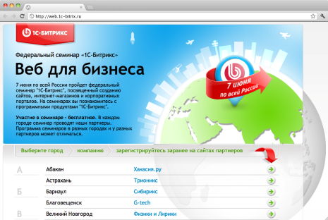
«Облачный» бэкап
Резервное копирование сайта в «облако» и восстановление из «облака» (в России облачные хранилища поддерживают Clodo и Selectel)
Резервное копирование
Облачное хранилище (бэкап)
Восстановление
Резервное копирование
Облачное хранилище (файлы)
Восстановление

Slide 56
Система обновлений SiteUpdate
Уникальная технология SiteUpdate позволяет без дополнительных расходов скачивать обновления продукта и новые модули.
Обновления не затрагивают публичную часть сайта, полностью исключая потерю данных.
Таким образом, владелец продукта может поддерживать постоянную актуальность системы и оперативно получать новые модули.

Slide 57
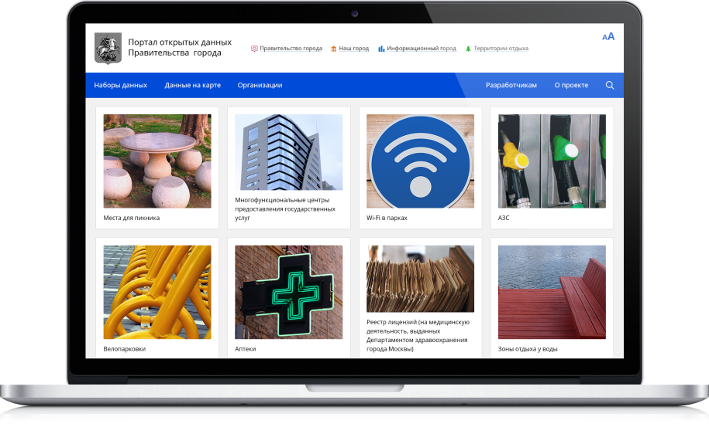
Преимущества решений «1С-Битрикс»
Комплексные готовые решения
Соответствие Законодательству РФ
Высокая безопасность
Быстрый срок внедрения
http://www.1c-bitrix.ru/solutions/gov/

Slide 58
Техническая поддержка
Направьте вопрос специалистам технической поддержки и получите квалифицированную консультацию.

Slide 59
Сайт создали.
Что дальше?
Осталось:
убрать ненужное
добавить необходимое
В основе решения - полноценный «1С-Битрикс: управление сайтом», поэтому:
можно модифицировать что угодно и как угодно
управлять так же просто, как и создавать

Slide 60
Закажите внедрение сайта у партнеров 1С-Битрикс
Список партнеров есть на сайте www.1c-bitrix.ru

Slide 61
Веб-приложения для сайта
marketplace.1c-bitrix.ru
В каталоге «1C-Битрикс: Маркетплейс» - более 900 веб-приложений для сайтов на платформе «1C-Битрикс». Веб-приложения разработаны партнерами компании «1С-Битрикс».
Новые возможности и сервисы для администраторов и посетителей Вашего сайта

Slide 62
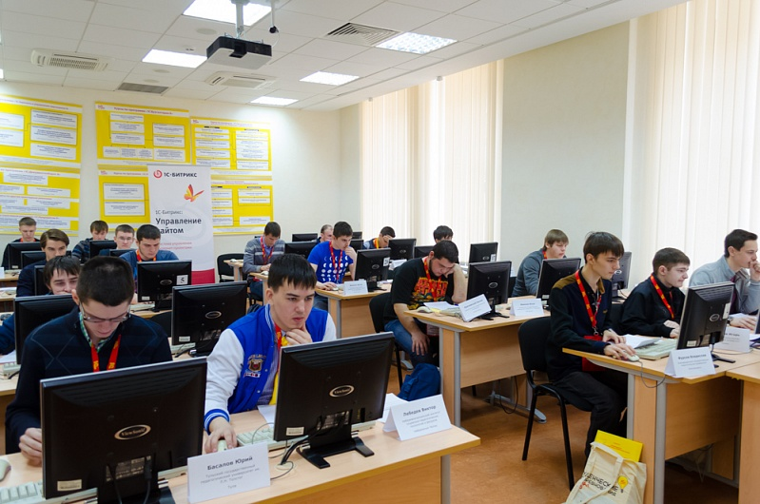
Обучение
Учебные онлайн-курсы для пользователей
http://dev.1c-bitrix.ru/learning/
Сертифицирован-ные учебные центры
http://academy.1c-bitrix.ru/learning/index.php

Slide 63
Спасибо за внимание!
Вопросы?
http://gov.1c-bitrix.ru
Надежда Шикина
ns@1c-bitrix.ru

